Slide 1
Δίας και Θέτιδα: Μυθολογία και Επιρροή
Εξερευνώντας τους ρόλους και την επιρροή τους στην ελληνική μυθολογία

Slide 2
Εισαγωγή
Ο Δίας, βασιλιάς των θεών, και η Θέτιδα, μια Νηρηίδα, είναι σημαντικές μορφές της ελληνικής μυθολογίας.
Η αλληλεπίδρασή τους είναι σημαντική λόγω του χρησμού που προέβλεπε ότι ο γιος της Θέτιδας θα ξεπερνούσε τον πατέρα του.
Κύρια Θέματα:
Θεϊκή δύναμη και έλεγχος
Ο ρόλος του χρησμού στη μυθολογία
Η σύνδεση της Θέτιδας με τον Τρωικό Πόλεμο

Slide 3
Ο Χρησμός
• Ένας χρησμός προέβλεψε ότι ο γιος της Θέτιδας θα ξεπερνούσε τον πατέρα του σε μεγαλείο.
• Ο Δίας και ο Ποσειδώνας, θαυμαστές της Θέτιδας, αποφάσισαν να μην την παντρευτούν για να αποφύγουν τις συνέπειες του χρησμού.
• Η Θέτιδα παντρεύτηκε τον θνητό Πηλέα, γεννώντας τον Αχιλλέα.

Slide 4
Θέτιδα και Τρωικός Πόλεμος
• Η παρέμβαση της Θέτιδας στη ζωή του Αχιλλέα έπαιξε σημαντικό ρόλο στον πόλεμο.
• Ζήτησε από τον Δία να ενισχύσει προσωρινά τους Τρώες, για να τιμήσει τον γιο της.
• Ο ρόλος της αναδεικνύει την επιρροή της μητρικής φιγούρας και τη θεϊκή παρέμβαση στις ανθρώπινες υποθέσεις.

Slide 5
Η Οπτική του Δία
• Η επιλογή του Δία να παντρέψει τη Θέτιδα με έναν θνητό υπογραμμίζει τη στρατηγική του σκέψη.
• Απέφυγε μια πιθανή απειλή για τη βασιλεία του.
• Αντικατοπτρίζει τον γενικότερο ρόλο του Δία ως προστάτη της κοσμικής τάξης.

Slide 6
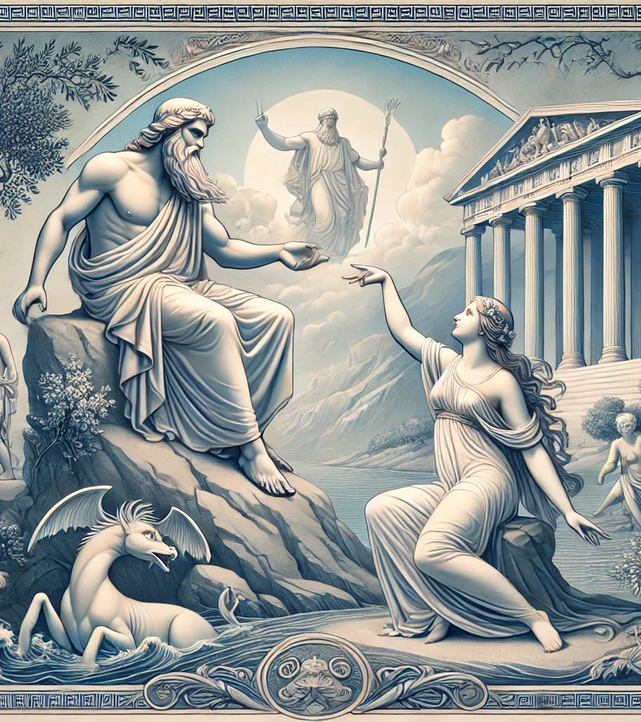
Καλλιτεχνική Αναπαράσταση

